Slide 1
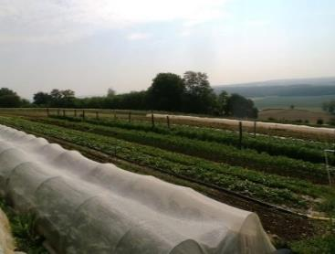
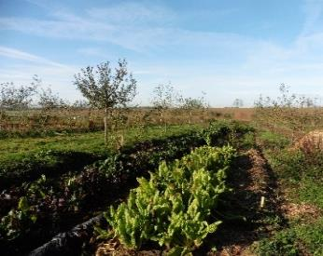
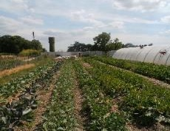
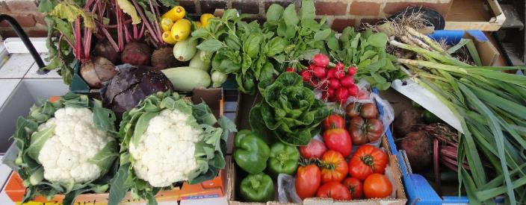
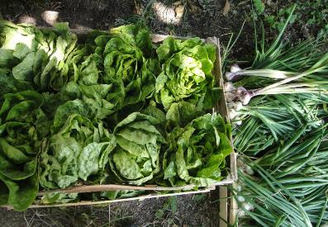
Viabilité des projets de microfermes maraîchères biologiques
Support de formation
Kevin Morel

Slide 2
Ce document fait l’objet d’une license Creative Commons. Pour les conditions d’utilisation, se référer à : https://creativecommons.org.
La plupart des photos de microfermes ont été prises par Kevin Morel.
La majeure partie du contenu de cette présentation provient de recherches menées dans le cadre d’une thèse réalisée de 2014 à 2016 à UMR SADAPT, INRA, AgroParisTech, Université Paris-Saclay, financée par la Région Ile-De-France (DIM ASTREA).

Slide 3
Penser le projet de microferme dans sa globalité
Résultats de la thèse de Kevin Morel

Slide 4
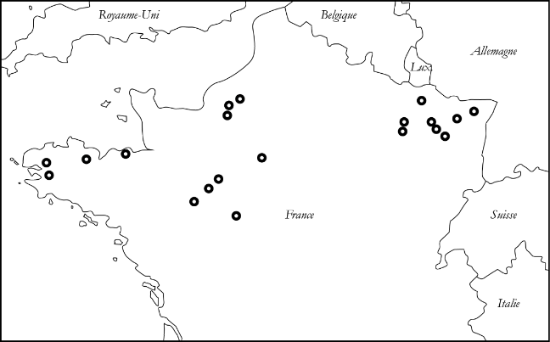
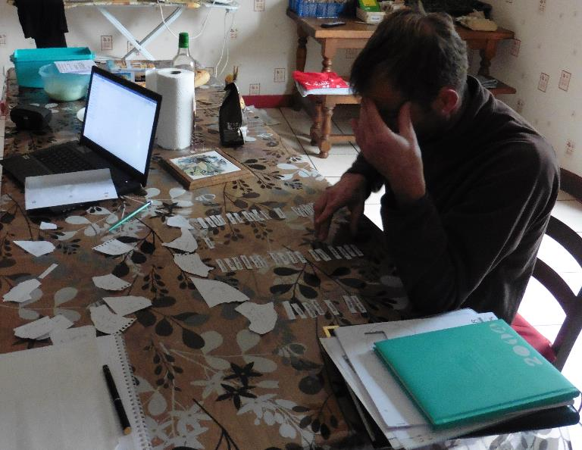
UNE THESE SUR 20 MICROFERMES
Combinaison d’entretiens et de modélisation.
Participation forte des acteurs de terrain.
20 cas d’étude en milieu rural France
Fermes jeunes (- de 10 ans)
Notes:
Insister sur la nécessité de pouver en particulier la dimension économique car difficulté à l’installation, considérées comme utopiques, difficulté d’avoir des emprunts bancaires et d’être pris au sérieux dans processus d’installation

Slide 5
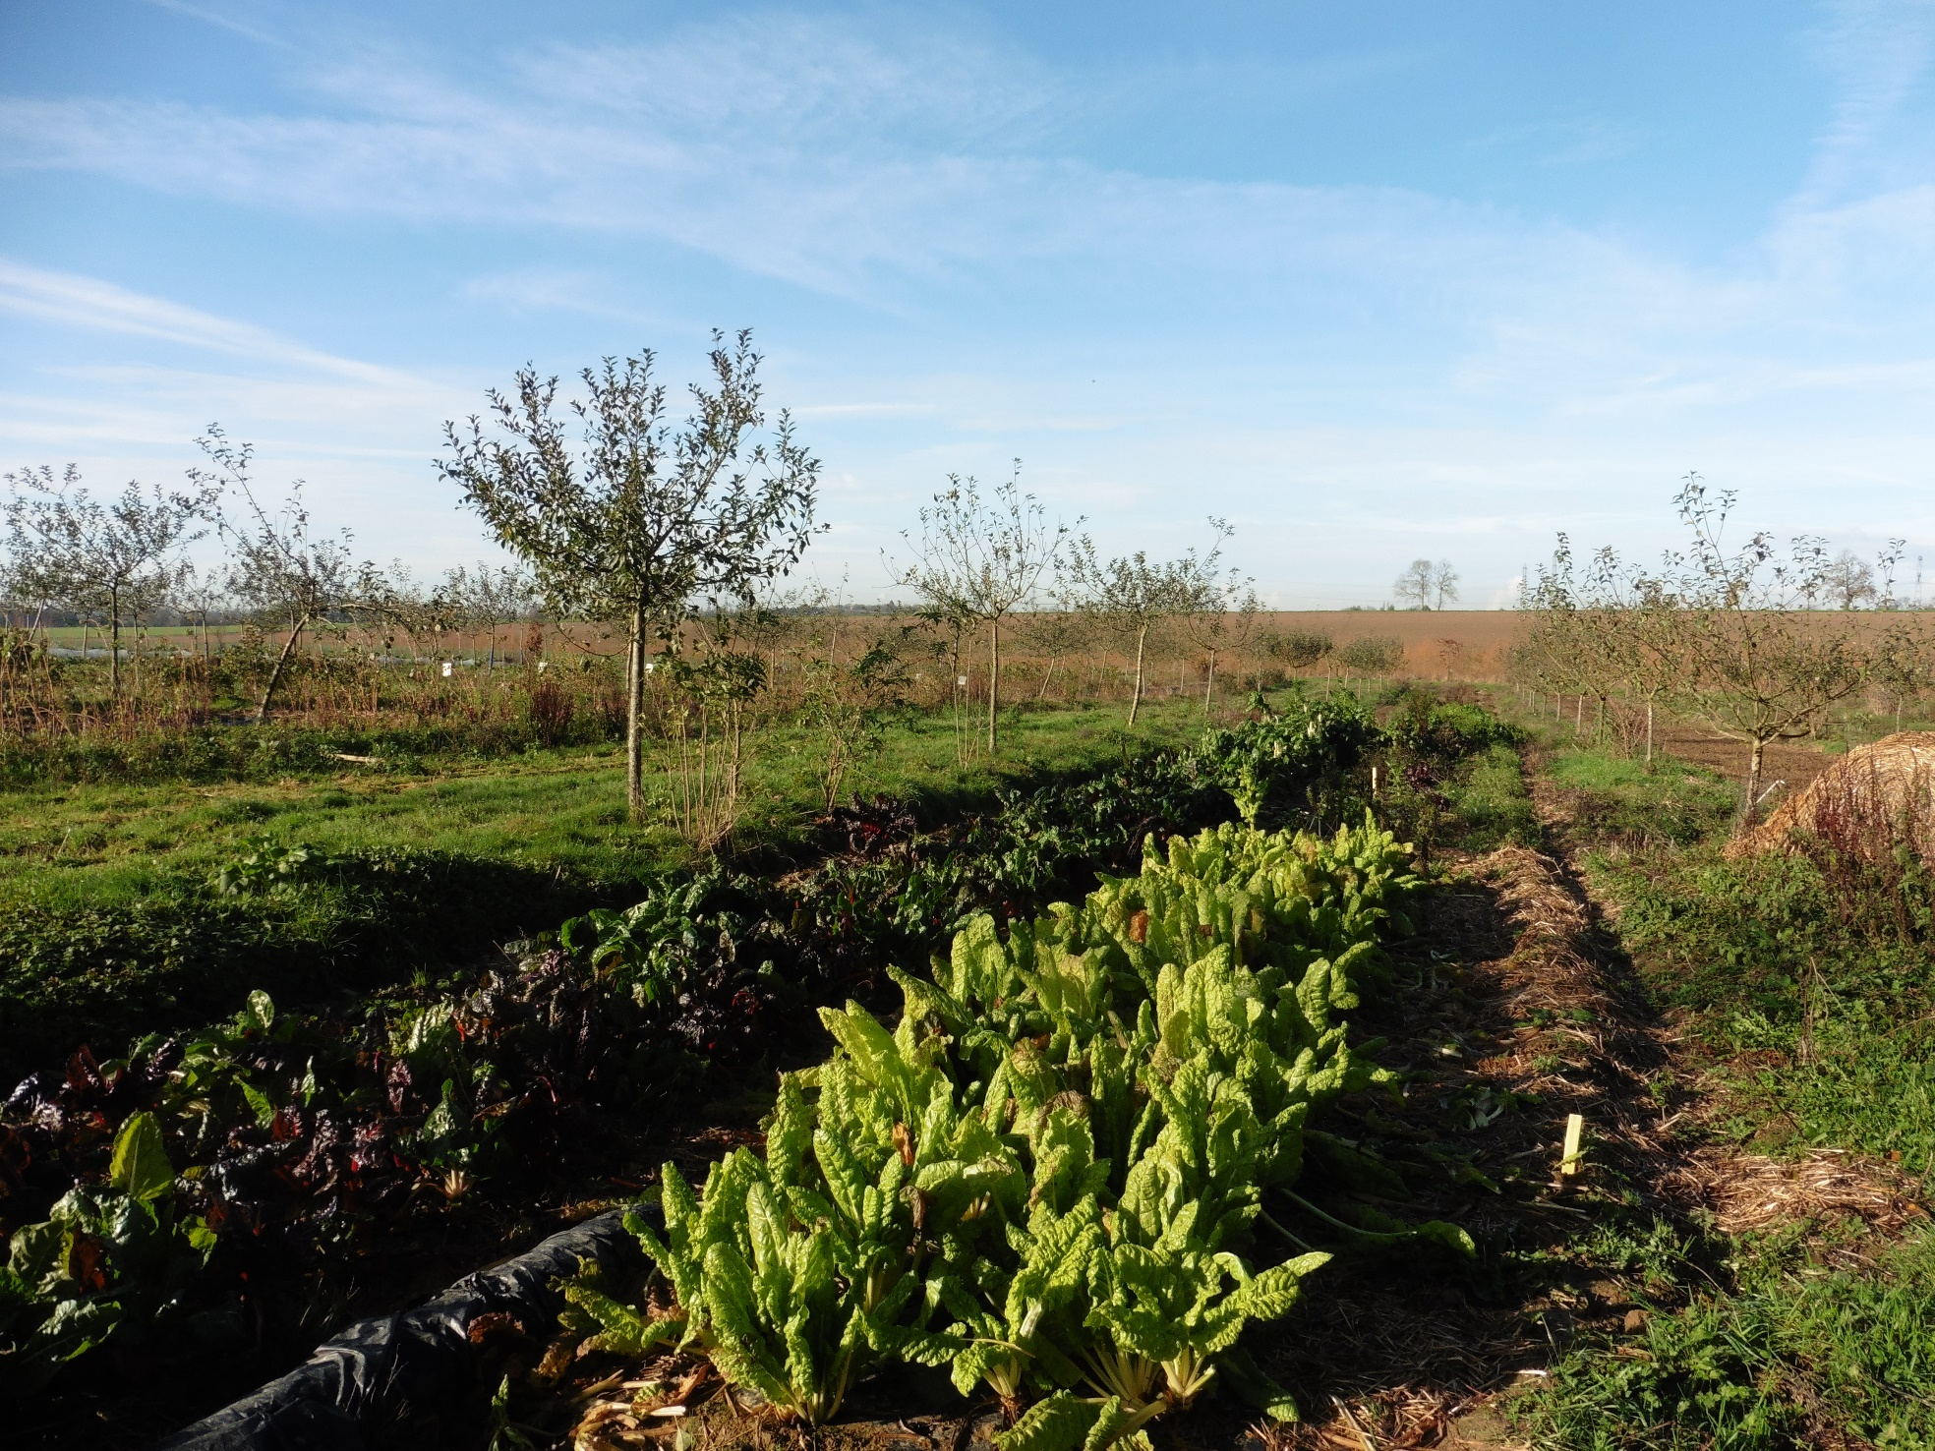

Slide 6
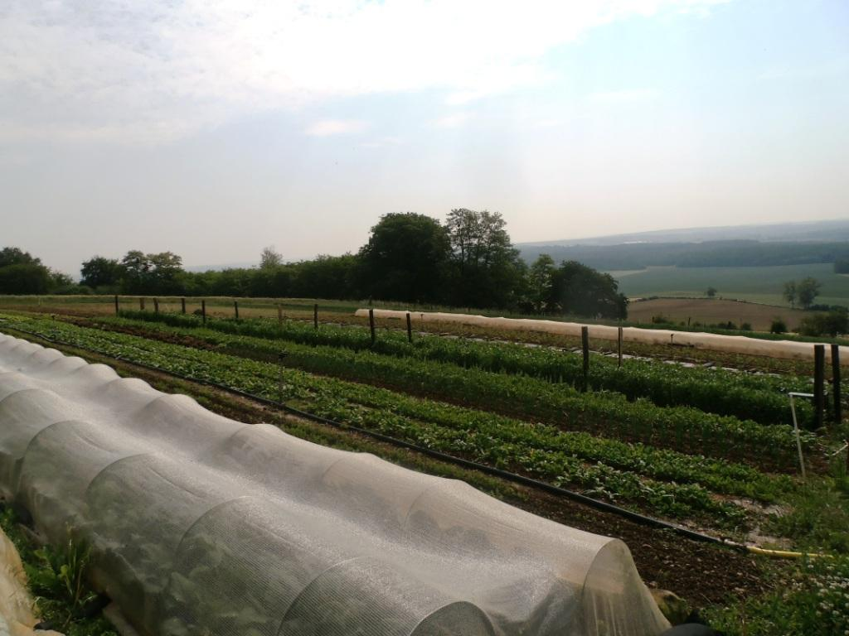

Slide 7
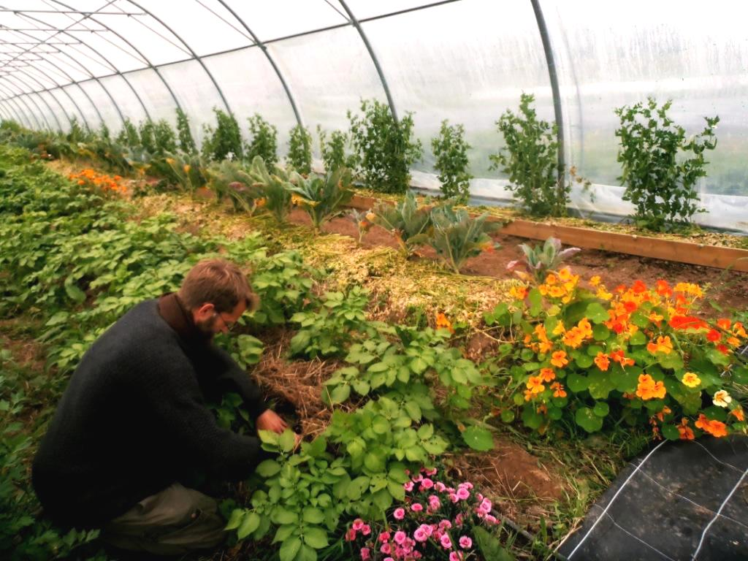

Slide 8
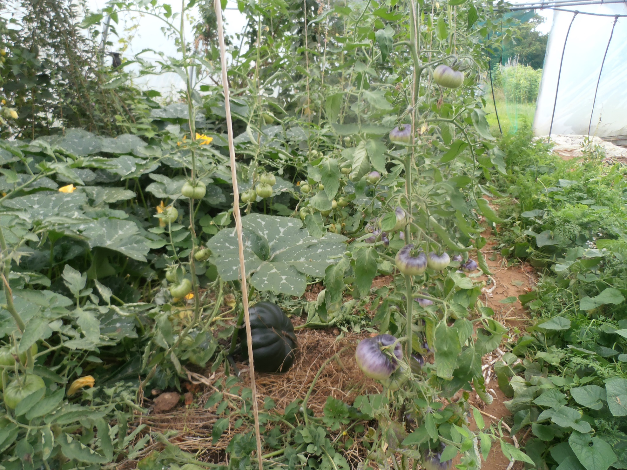

Slide 9
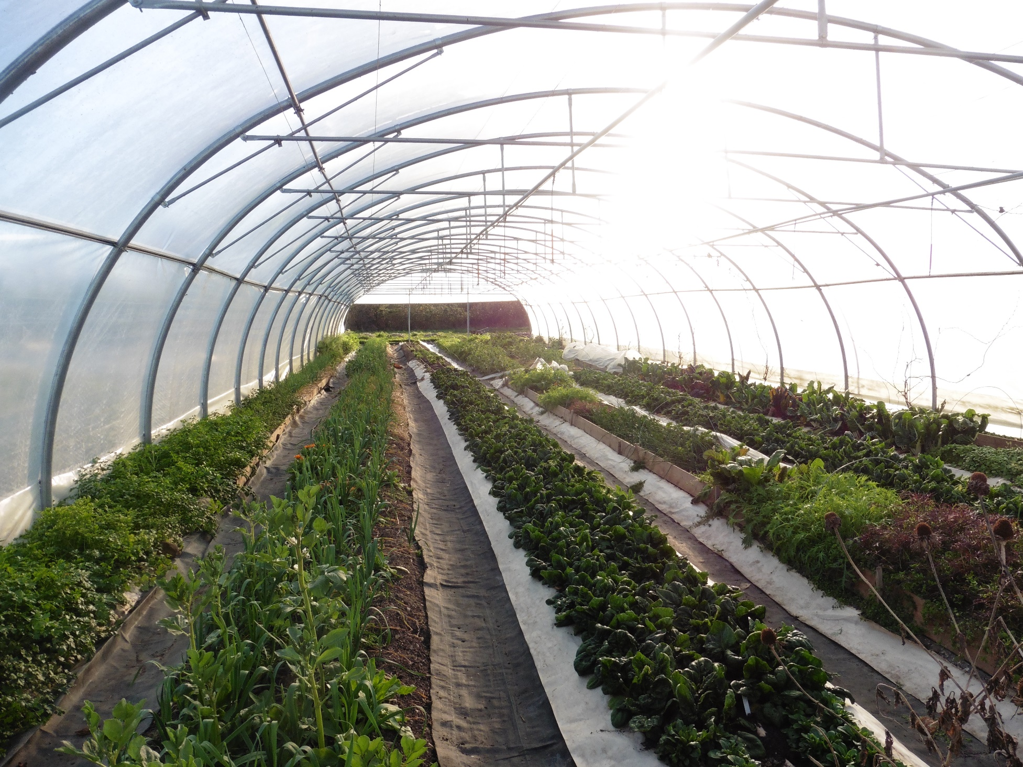

Slide 10
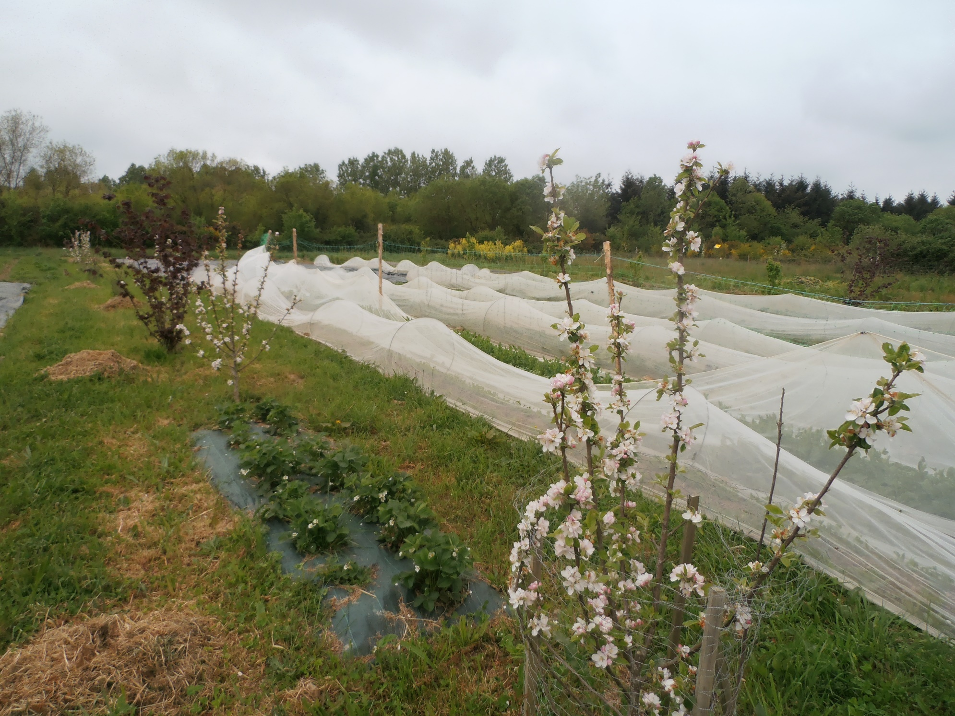

Slide 11
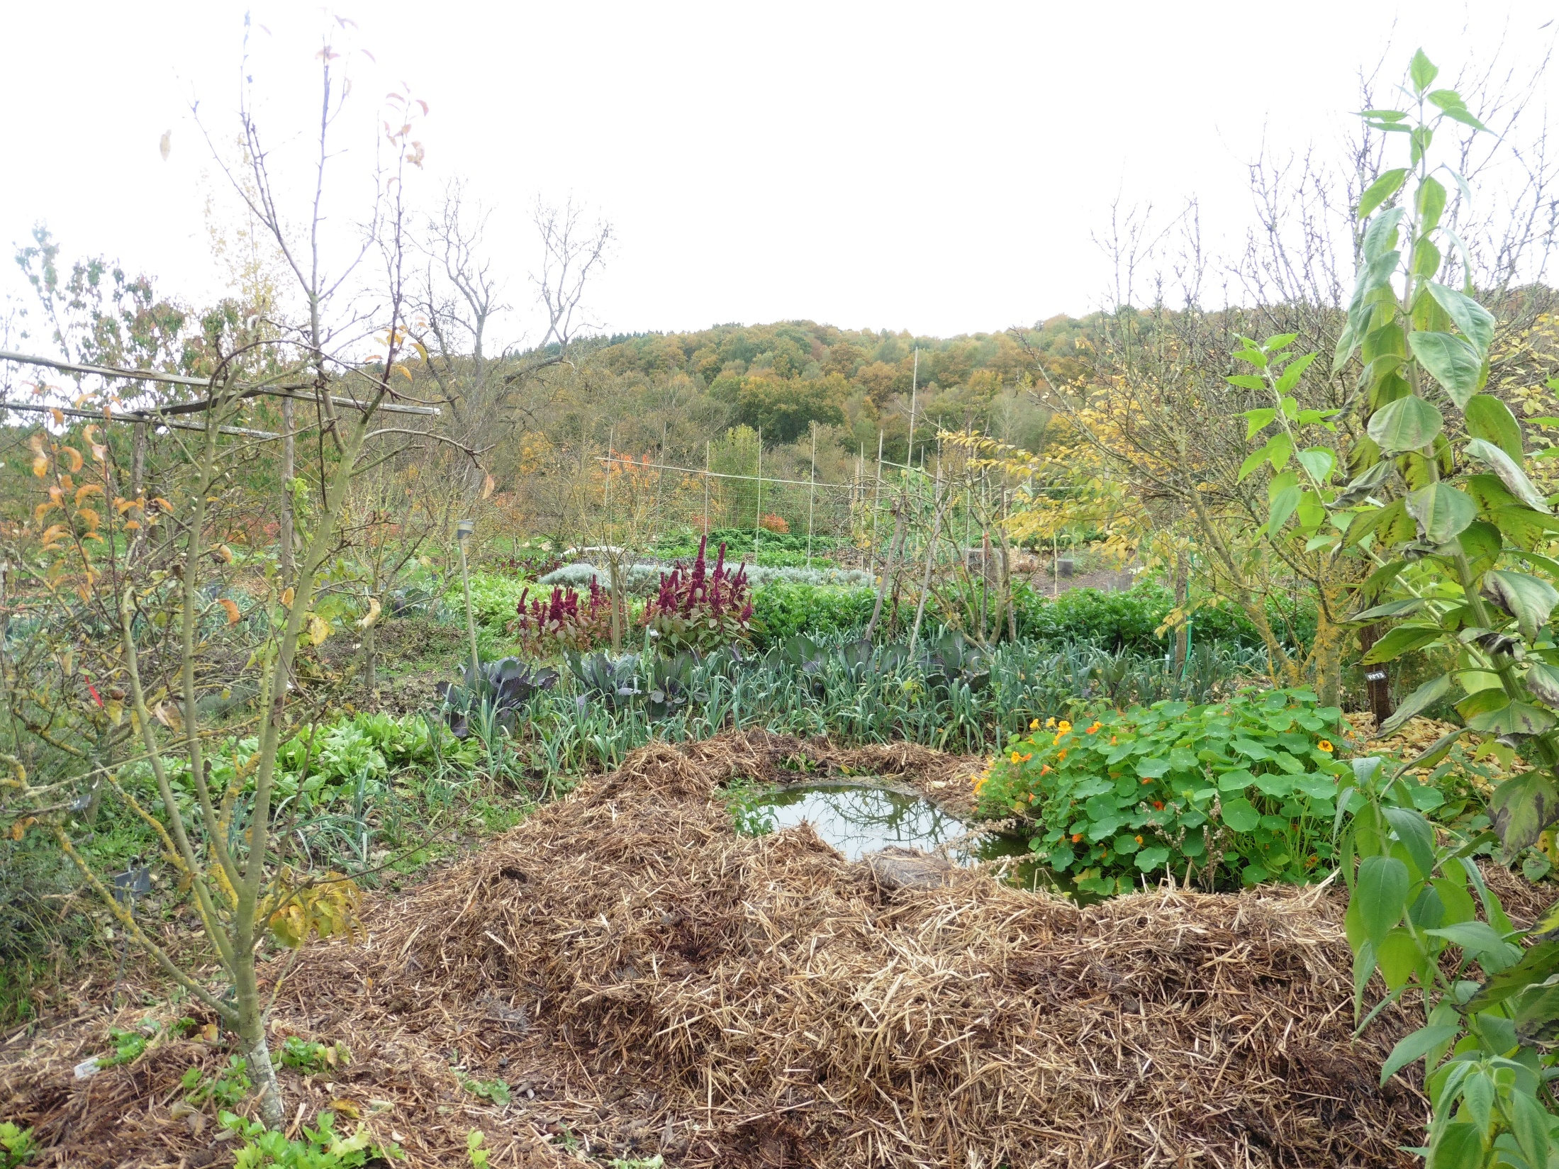

Slide 12
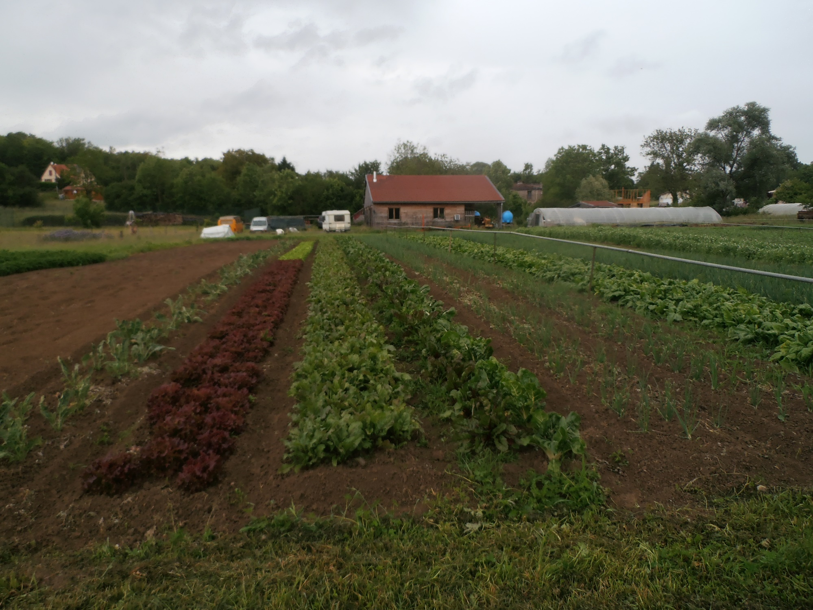

Slide 13
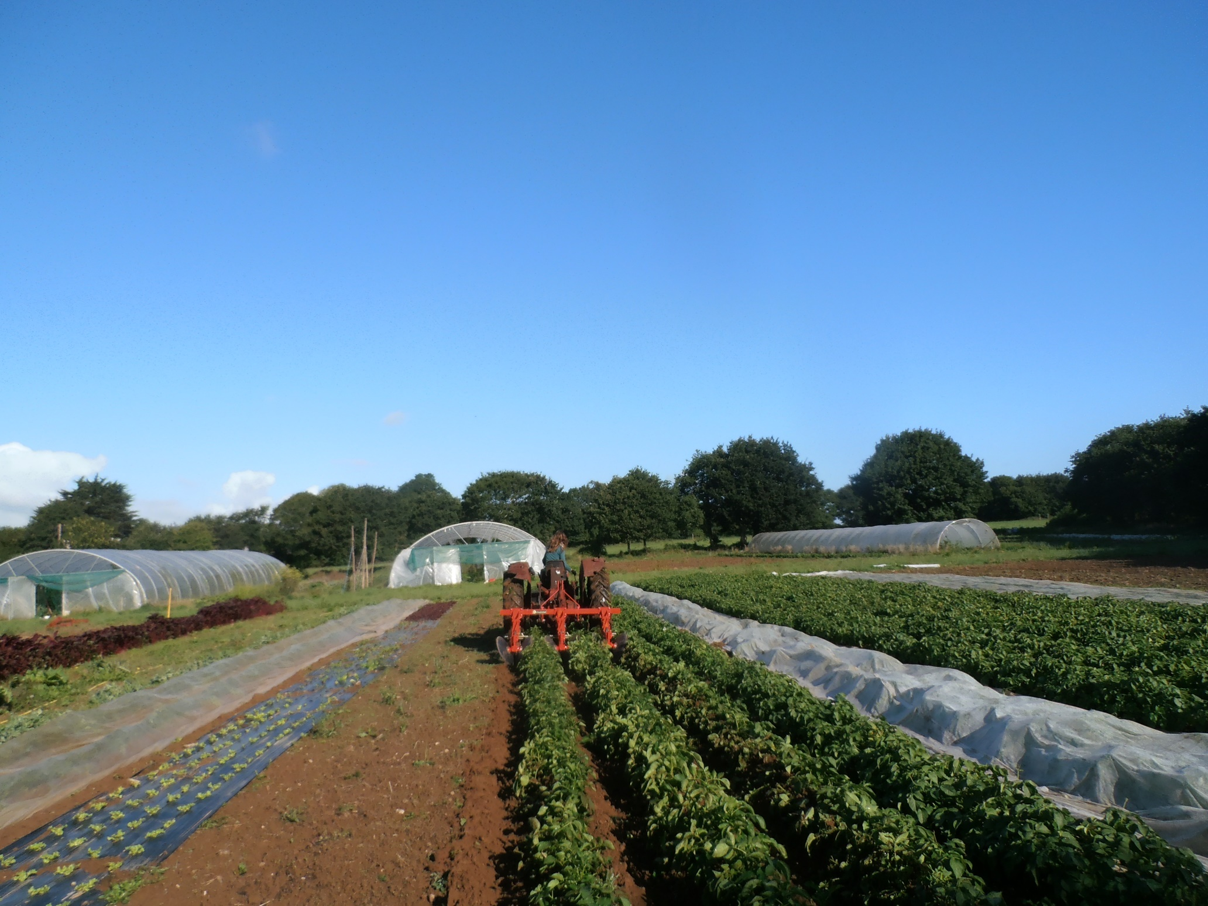

Slide 14
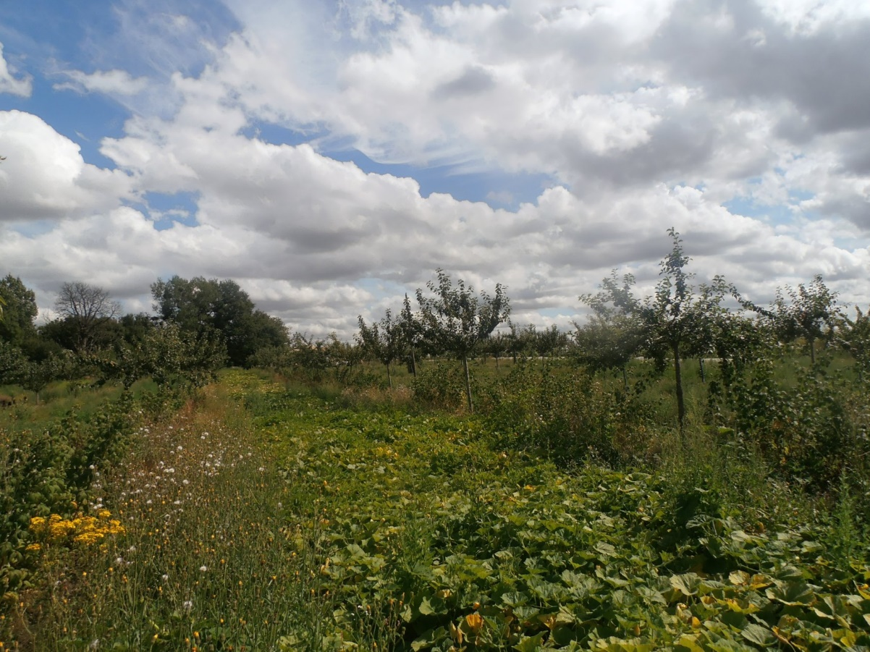

Slide 15
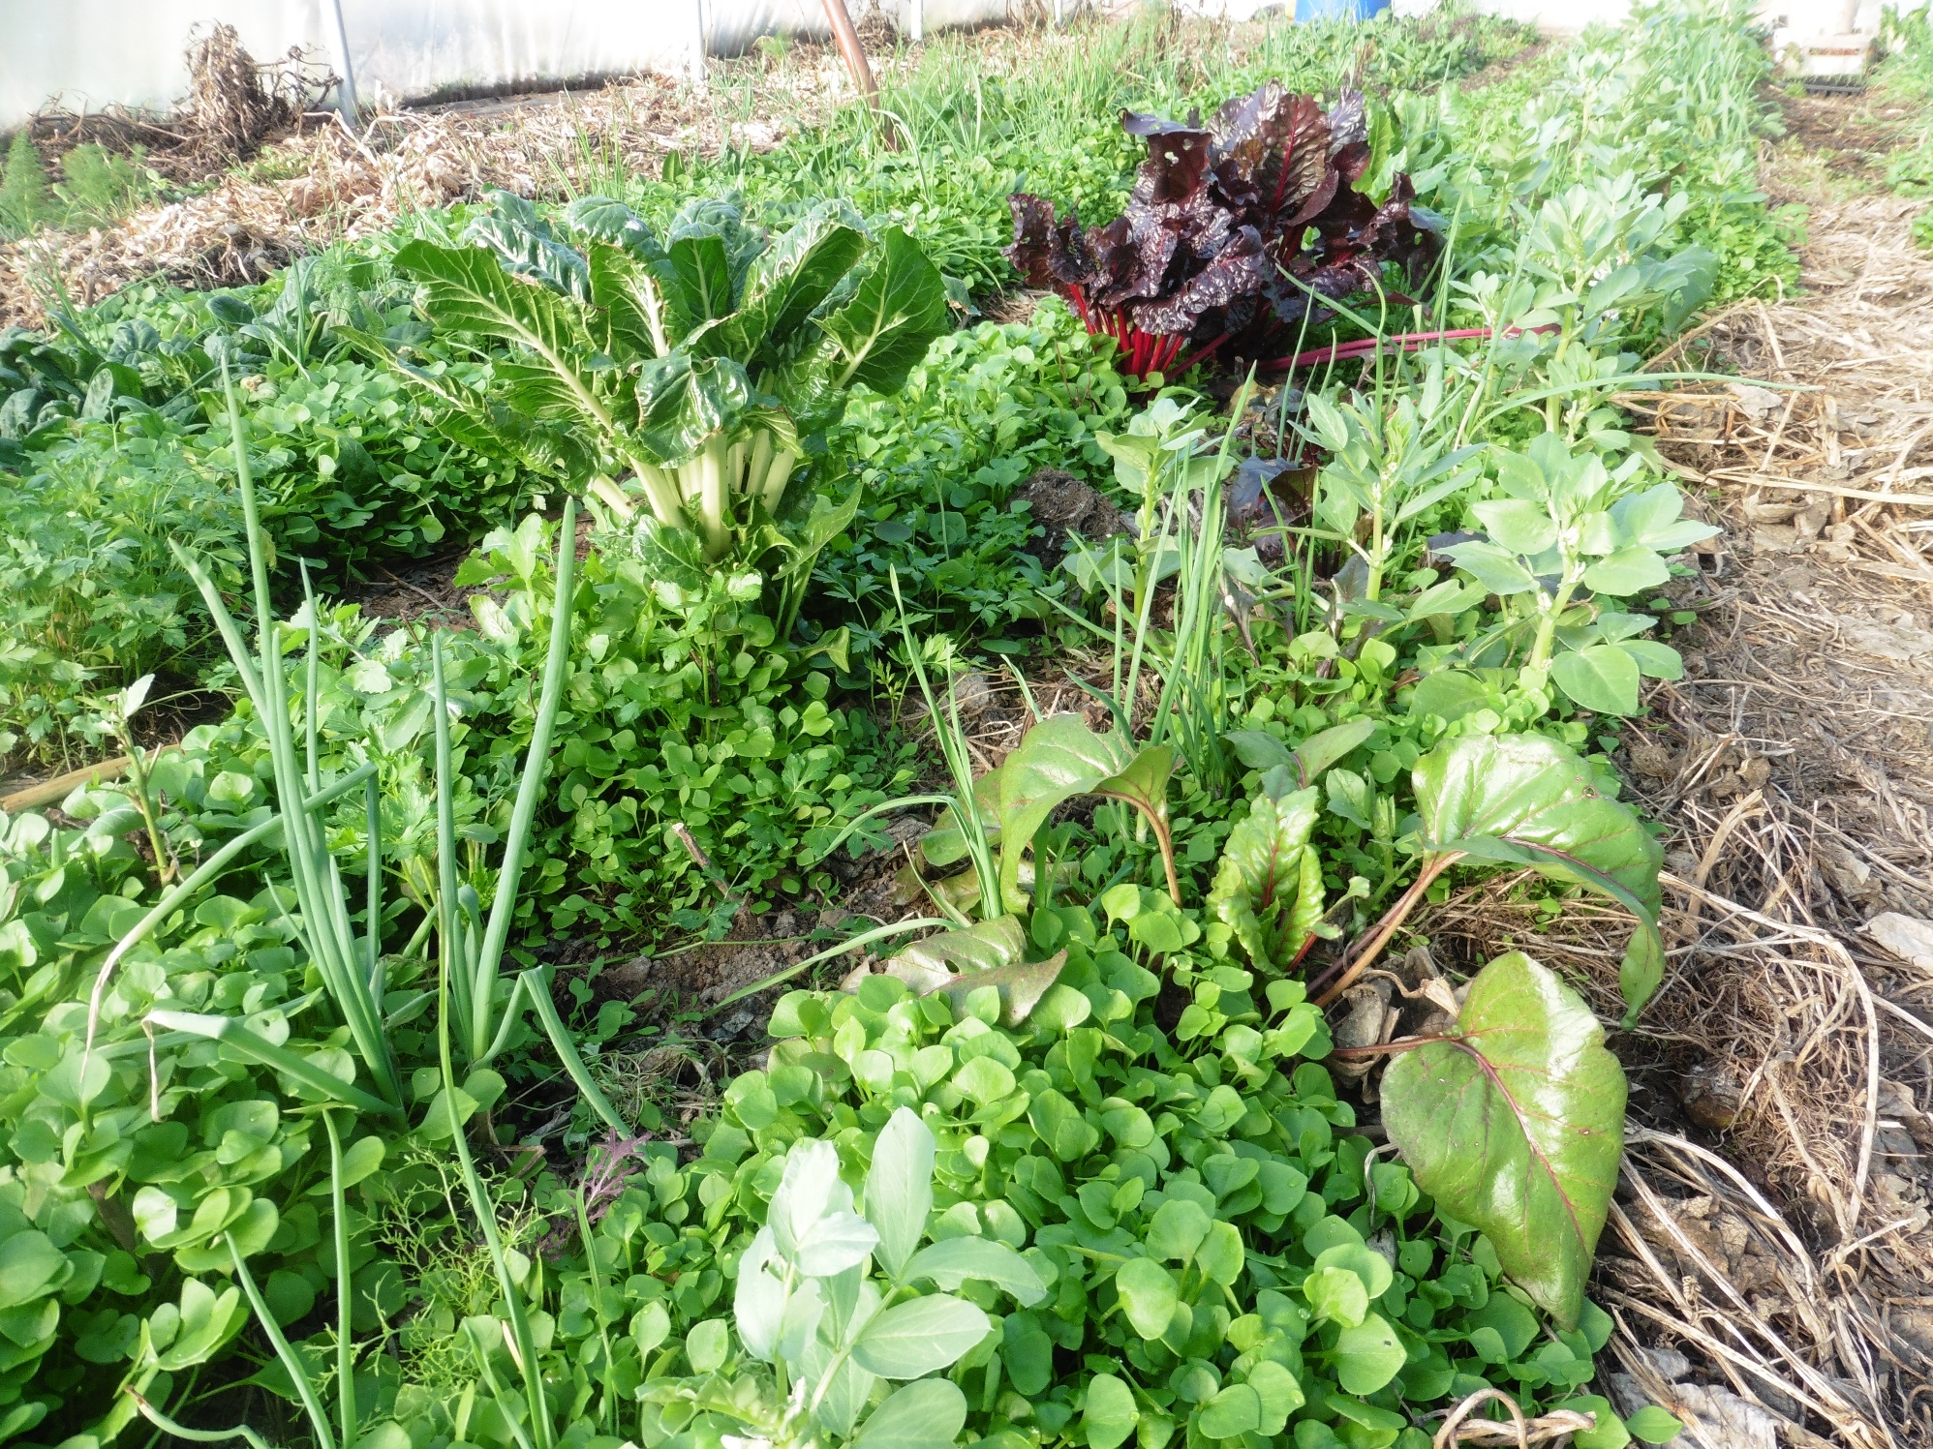

Slide 16
UNE GRANDE DIVERSITE DE MICROFERMES
Région |  | Age |  | Surface Agricole Utile (ha) | ETP | Surface cultivée en légumes (m2/ETP) | Part des serres sur la surface cultivée | Types de produits végétaux | Niveau de motorisation
Bretagne |  | 3 |  | 1.6 | 1 | 8000 | 13% | 63 | Manuel +tracteur
 |  | 5 |  | 5.2 | 3 | 4300 | 19% | 65 | Manuel +tracteur
 |  | 4 |  | 15 | 1 | 10000 | 10% | 30 | Manuel +tracteur
 |  | 6 |  | 2 | 2 | 7000 | 20% | 80 | Manuel +tracteur
Pays de la Loire |  | 4 |  | 12 | 1.5 | 3000 | 18% | 55 | Manuel
 |  | 6 |  | 2 | 2.6 | 8000 | 10% | 40 | Manuel +tracteur
 |  | 4 |  | 4 | 5 | 6000 | 13% | 80 | Manuel +tracteur
Centre-Val de Loire |  | 2 |  | 1.3 | 4 | 1800 | 9% | 30 | Manuel
 |  | 6 |  | 3 | 2.7 | 7500 | 10% | 50 | Manuel+tracteur
Normandie |  | 5 |  | 1 | 1 | 4000 | 15% | 60 | Manuel
 |  | 4 |  | 2.8 | 3 | 8000 | 10% | 50 | Manuel+tracteur
 |  | 10 |  | 20 | 4 | 1250 | 9% | 80 | Manuel+traction animale
Grand Est |  | 4 |  | 3.3 | 1.5 | 8000 | 58% | 50 | Manuel+motoculteur
 |  | 6 |  | 3 | 2 | 3500 | 14% | 70 | Manuel+motoculteur
 |  | 4 |  | 2.6 | 2 | 12000 | 1% | 55 | Manuel+tracteur
 |  | 5 |  | 2.2 | 2 | 5000 | 10% | 35 | Manuel+tracteur
 |  | 6 |  | 3.1 | 1 | 8500 | 18% | 40 | Manuel+motoculteur
 |  | 5 |  | 1.8 | 1 | 3500 | 25% | 65 | Manuel+tracteur
 |  | 2 |  | 5 | 2 | 6000 | 15% | 50 | Manuel+tracteur
 |  | 5 |  | 3 | 2 | 10000 | 10% | 60 | Manuel+tracteur

Slide 17
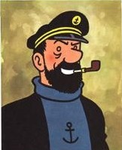
DES PROFILS HUMAINS VARIÉS
Sexe | Age | Agri | Profession avant le maraîchage
F | 29 | 0 | Ingénieur agronome
M | 40 | 0 | Officier de marine
M-M-M | 30-32-33 | 0 | Ingénieur en environnement, sport de haut niveau, animation, maintenance en environnement
M-F | 33-36 | 1 | Ouvrier agricole en céréales conventionnelles et préparatrice en pharmacie
F | 40 | 0 | Technicienne dans l’éolien
F-M | 33-30 | 0 | Développeuse de chaînes de magasins dans l’immobilier commercial et animateur en environnement
F-M | 40-55 | 0 | Juriste internationale et marin
M | 29 | 0 | Ingénieur en environnement
F-M | 31-36 | 0 | Projectionniste et employé à la Poste
F | 38 | 0 | Ingénieur des Arts et Métiers
M-M | 28-32 | 2 | Technicien en énergies renouvelables et diverses activités agricoles
M | 38 | 0 | Informaticien
F-F | 35 | 0 | Assistante sociale et infirmière
F-M | 31-30 | 0 | Animatrice en environnement et formateur en maraîchage

Slide 18
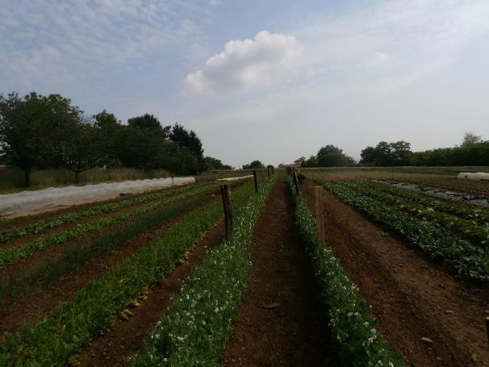
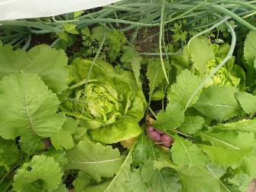
DIVERSITE DES CHOIX STRATÉGIQUES
Choix techniques | Augmenter la production par unité de surface | Succession rapide de légumes (11); haute densité (12); association (6); cultures relais (5) ; produire en hiver avec serres, espèces d’hiver, protection (13)
 | Augmenter la productivité du travail | Couverture du sol pour limiter enherbement (12); limiter travail du sol (11) outils manuels adaptés et ergonomiques pour hautes densités (8); plantes pérennes ou qui se ressèment (8)
 | Diversité cultivée | Se focaliser sur légumes à haute valeur ajoutée (2); combiner légumes à haute et basse valeur ajoutée (12); pas de pommes de terre de conservation (4)
 | Améliorer la qualité des sols | Pas de travail du sol (3) ou superficiel (8); planches permanentes (10); paillage organique (8) ou plastique (10)
 | Renouveler la fertilité | À l’échelle de la parcelle par engrais verts et résidus (13); à l’échelle de la ferme par transferts de matière entre zones (7); à l’échelle du territoire par fumier/BRF/paille locale(12); achats de fertilisants du commerce (7)
 | Préserver la santé des plantes | Promouvoir les régulations biologiques par diversité des plantes et des milieux (13); rotation de cultures (14); traitements préventifs et curatifs faits maison (11); traitements du commerce (10)

Slide 19
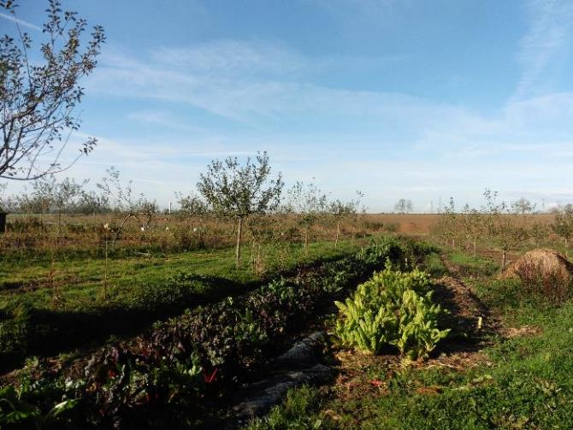
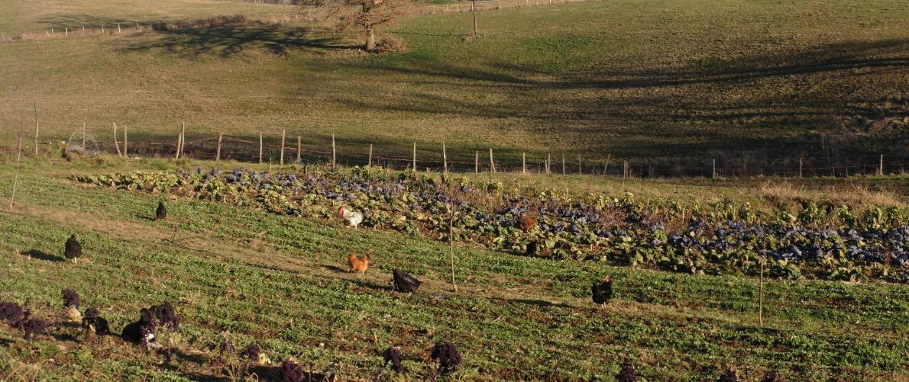
DIVERSITE DES CHOIX STRATÉGIQUES
Organisation spatiale et temporelle | Intégration spatiale de la biodiversité cultivée | Intégrer arbres/plantes/animaux sur des mêmes zones de la ferme (7); séparer les légumes, arbres, plantes, animaux dans des espaces distincts de la ferme (7)
 | Simplifier l’allocation spatiale | Regrouper par famille botanique (6); besoins en fertilité (9) ; besoins en irrigation (3); saison d’implantation ou de récolte (6)
 | Alléger la complexité des rotations | Développer le “système immunitaire” de l’écosystème de la ferme pour être moins rigides sur les critères de rotation(8); distinguer « légumes sensibles » aux maladies et "légumes moins sensibles" et suivre strictement les critères de rotation que pour les « sensibles » (6);
 | Réduire la complexité de la planification | Choisir des circuits flexibles/combiner des circuits complémentaires pour “tamponner” les incertitudes de production (11); planification stricte (avec marges de sécurité) pour des légumes « clés » et être plus flexibles et s’adapter aux opportunités de la saison de production pour des légumes « complémentaires » (7); pas de planification de culture(1)

Slide 20
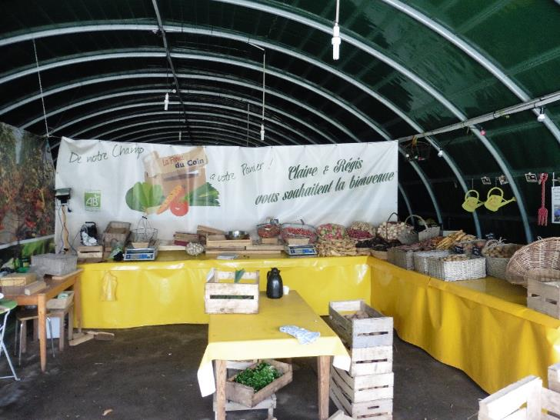
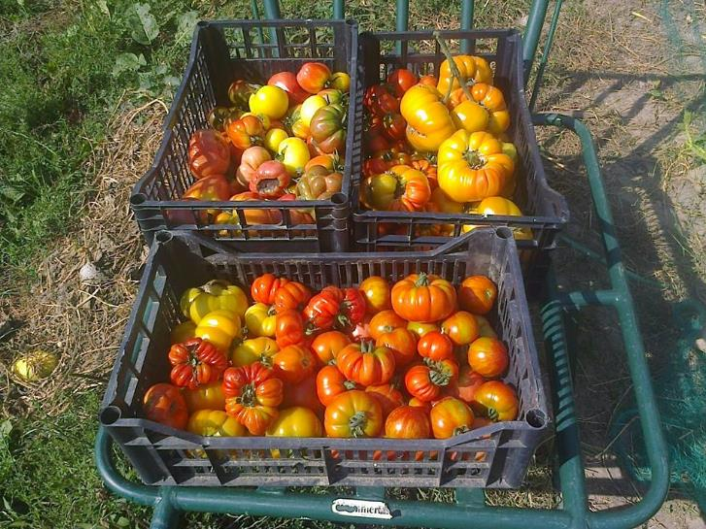
DIVERSITE DES CHOIX STRATÉGIQUES
Commercialisation | Nature de circuits | AMAP (12); vente aux détails sur la ferme ou magasin de producteurs (8); marchés de plein vent (3); restaurant ou restauration collective (5)
 | Combinaison des circuits | Seulement une AMAP (3); combinaison de 2 à 5 circuits (11)
 | Période de vente | huit (1), neuf (1), dix (2), onze (6) or douze (4) mois par an

Slide 21
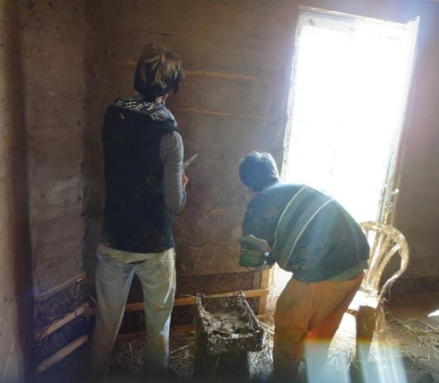
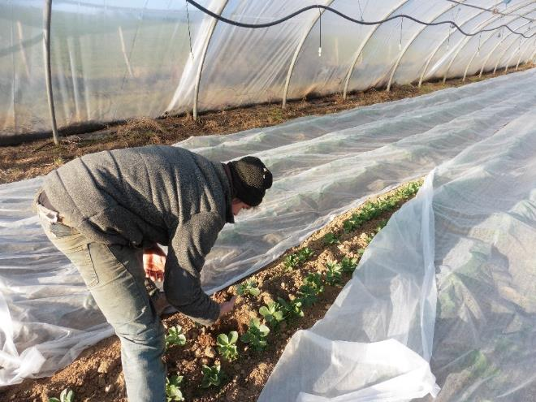
DIVERSITE DES CHOIX STRATÉGIQUES
Investissement | Sources externes de financement acceptées | Aides publiques (9); emprunts bancaires (8); refus de financement externe (4)
 | Rythme d’investissement | Investissement progressifs (6); gros investissements à périodes clés de la trajectoire de la ferme (8)
 | Préférence d’investissement | Favoriser auto-construction, récupération, équipement d’occasion (8); préférer équipement neuf(6)
Organisation du travail | Emploi de salariés | Sur toute la période de production (3); saisonniers (1); jamais (11)
 | Emploi de bénévoles | Sur toute la période de production (5); saisonniers (4); jamais (5)

Slide 22
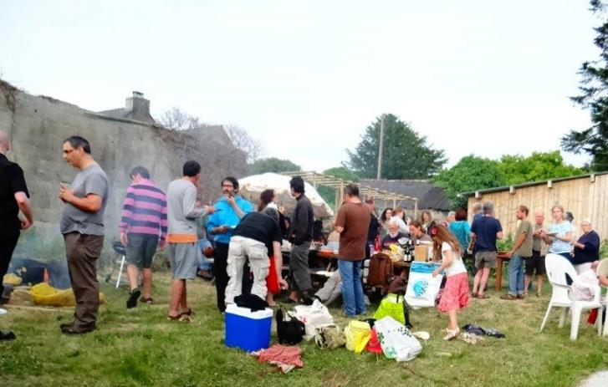
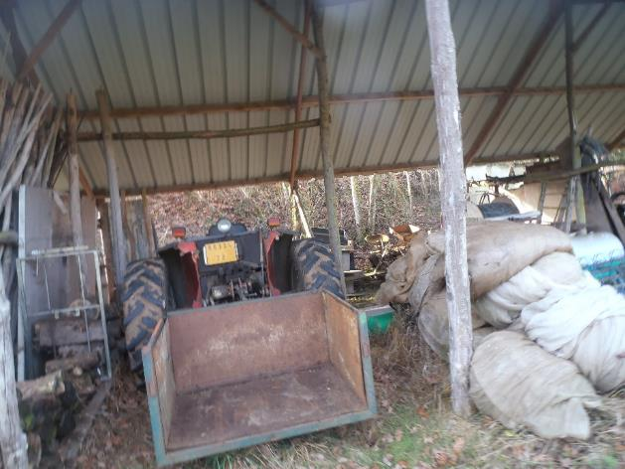
DIVERSITE DES CHOIX STRATÉGIQUES
Ancrage dans le territoire | Activités non-agricoles | Formation (9); activités culturelles (5); visite quidée de la ferme (10); engagement dans des associations locales (7)
 | S’appuyer sur ressources locales sans monétarisation | Coups de main occasionnels pour gros chantiers (11); soutien moral de la communauté (12); compétences spécifiques et savoir-faire des voisins, amis, réseaux locaux (10)
 | Collaboration avec d’autres agriculteurs | Emprunt occasionnel d’outils motorisés (5); commercialisation avec d’autres agriculteurs (9); utilisation de bâtiments (3); expérimentation collective (4); échange de savoir-faire paysans (10)
 | Accéder à de la matière organique | gratuitement (7); échanges de légumes ou de coups de main (3); monétaire (2)

Slide 23
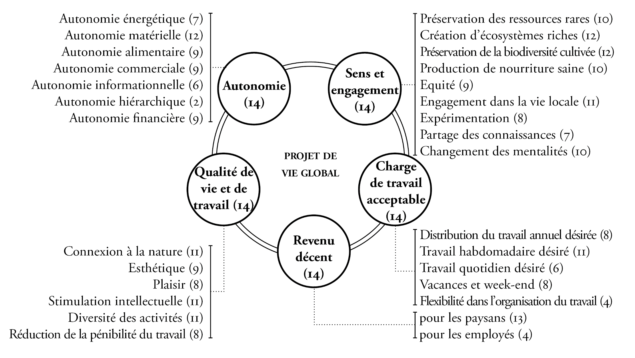
DES PROJETS DE VIE GLOBAUX

Slide 24
DES PROJETS DE VIE GLOBAUX
La «viabilité, c’est la capacité d’une ferme à être pérenne dans le temps en permettant aux paysans de vivre en accord avec leurs besoins matériels et leurs valeurs immatérielles.

Slide 25
ADAPTATION, COHÉRENCE ET COMPROMIS DANS LES STRATÉGIES

Slide 26
LIRE LES STRATÉGIES À LA LUMIÈRE DU PROJET DE VIE

Slide 27
LIRE LES STRATÉGIES À LA LUMIÈRE DU PROJET DE VIE

Slide 28
LIRE LES STRATÉGIES À LA LUMIÈRE DU PROJET DE VIE

Slide 29
LIRE LES STRATÉGIES À LA LUMIÈRE DU PROJET DE VIE

Slide 30
LIRE LES STRATÉGIES À LA LUMIÈRE DU PROJET DE VIE

Slide 31
S’APPROPRIER CE CADRE

